Slide 1


Consejo de Salubridad General
Mitos, realidades y necesidades del uso clínico de la morfina en México
Cuadro Básico de Medicamentos
Dr. Leobardo C. Ruíz Pérez
Febrero 18 de 2015 Secretario del Consejo de Salubridad General

Slide 2

OMS y Cuidados Paliativos
Impulso de la OMS de los cuidados paliativos hace más de dos décadas, 80’s:
Australia, Canadá, Chile, China, Costa Rica, Cuba, Dinamarca, Eslovenia, España, Francia, Hungría, India, Irlanda, Mongolia, Noruega, Reino Unido, Rumania, Polonia, Singapur, Suiza, Sudáfrica, Uruguay, Uganda y Vietnam
2006: 15% de los países del mundo lo habían hecho

Slide 3


OMS Evolución del concepto de Cuidados Paliativos
80´s Sólo cuidado de los pacientes de cáncer en fase terminal.
1990-2002 Pacientes con enfermedad potencialmente mortal.
2007 Pacientes en fase terminal.
2012 Se considera el envejecimiento de la población y la transición epidemiológica.
Siempre recomendando el tratamiento no sólo del dolor, sino también de otros síntomas y de problemas psicológicos, sociales y espirituales.

Slide 4
CARTA DE PRAGA 2012
Palliative Care – A Human Right
Carta de Praga: Se urge a los gobiernos a aliviar el sufrimiento y a reconocer los cuidados paliativos como un derecho humano.
Paciente
Familia
Comunidad
La falta de provisión de cuidados paliativos por los
gobiernos puede considerarse también trato cruel, inhumano o degradante.

Slide 5
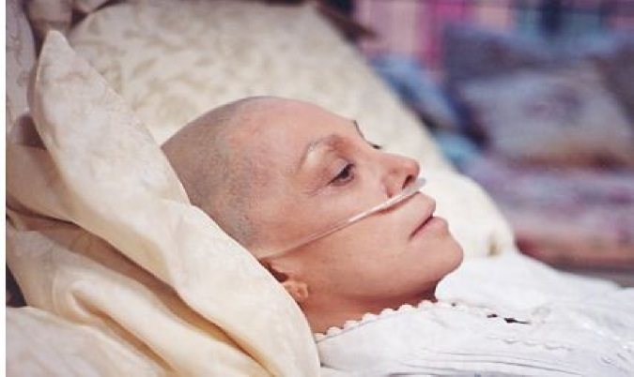
LEY GENERAL DE SALUD.
ACTUALIZACIÓN 1° DE NOVIEMBRE DE 2013
Decreto que la reforma en materia de prestación de servicios de atención médica
Ley General de Salud un título octavo bis titulado “De los cuidados paliativos a los enfermos en Situación Terminal”,

Slide 6
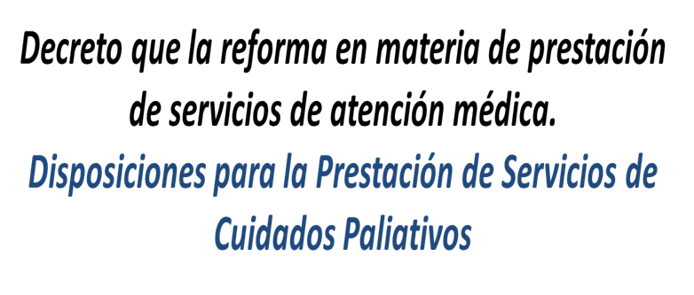
LEY GENERAL DE SALUD.
ACTUALIZACIÓN 1° DE NOVIEMBRE DE 2013
Artículo 138 Bis 2, define como PLAN DE CUIDADOS PALIATIVOS:
El conjunto de acciones indicadas, programadas y organizadas por el médico tratante, complementadas y supervisadas por el equipo multidisciplinario, las cuales deben proporcionarse en función del padecimiento específico del enfermo, otorgando de manera completa y permanente la posibilidad del control de los síntomas asociados a su padecimiento. Puede incluir la participación de familiares y personal voluntario.

Slide 7
INICIATIVA : MANEJO INTEGRAL DE CUIDADOS PALIATIVOS /OMS
Enero de 2014, el Consejo Ejecutivo de la OMS adoptó una resolución, donde exhorta integrar a los cuidados paliativos a los sistemas de salud.
POLITICA GLOBAL
Políticas del sistemas de salud
Recursos
(Humanos, Infraestructura, etc.)
Accesibilidad de opioides
Implementación de modelos y servicios eficaces

Slide 8

2ª. Sesión Ordinaria 2014
Número de Acuerdo | Sesión | Descripción
3) CSG 42/ 16.12.2013 | 2ª Sesión Ordinaria (16 / diciembre/ 2013) | Que se estudie la solicitud de incluir los opioides en el cuadro básico, porque es una necesidad debido al dolor en el problema del cáncer y procesos terminales.

Slide 9

CONSTITUCIÓN POLÍTICA DE LOS ESTADOS UNIDOS MEXICANOS
PRESIDENCIA DE LA REPÚBLICA
CONSEJO DE SALUBRIDAD GENERAL
RECTORIA UNAM
ISSSTE
6 SECRETARIAS DE ESTADO
SECRETARIA DE SALUD
IMSS
ACADEMIA NACIONAL DE MEDICINA Y
MEX. DE CIRUGÍA
DIF
Artículo 73, Fracción XVI
Vocales e invitados
“1ª El Consejo de Salubridad General dependerá directamente del Presidente de la República, sin intervención de ninguna Secretaría de Estado, y sus disposiciones generales serán obligatorias en el país”

Slide 10









INICIATIVA : MANEJO INTEGRAL DE
CUIDADOS PALIATIVOS
Iniciativa encabezada por el Consejo de Salubridad General, la Facultad de Medicina, e Instituciones del Sector Salud.
Objetivo: Crear el “Acuerdo por el que el Consejo de Salubridad General declarara la obligatoriedad de los esquemas de manejo integral de cuidados paliativos”.
Grunenthal S.A de C.V
Mundipharma S.A de C.V
PiSA Farmacéutica

Slide 11
Opioides y cuidados paliativos
Fuente: Pain & Policy Group. University of Wisconsin-Madison (2011).WHO Collaborating Center (2011).

Slide 12
Opioides y cuidados paliativos
Fuente: Pain & Policy Group. University of Wisconsin-Madison (2011).WHO Collaborating Center (2011).

Slide 13
Opioides y cuidados paliativos
Fuente: Pain & Policy Group. University of Wisconsin-Madison (2011).WHO Collaborating Center (2011).

Slide 14
Opioides y cuidados paliativos
Fuente: Pain & Policy Group. University of Wisconsin-Madison (2011).WHO Collaborating Center (2011).

Slide 15
Diagnóstico para la disponibilidad de opioides en cuidados paliativos
1. Complejidad en la emisión de recetarios
2. Dificultad logística de llevar libros de control físicos
3. Riesgos para los médicos por dar datos personales

Slide 16
PUBLICACIÓN EN DOF: 26 DE DICIEMBRE DEL 2014
«Acuerdo por el que el Consejo de Salubridad General declara la obligatoriedad de los esquemas de manejo integral de cuidados paliativos, así como los procesos señalados en la Guía del Manejo Integral de los Cuidados Paliativos»; misma que, para bridar una debida certeza jurídica, se incluyó como anexo único del presente acuerdo.

Slide 17
CAPÍTULO 1
Contexto y generalidades del manejo del dolor y cuidados paliativos
CAPÍTULO 4 Consideraciones bioéticas
ACUERDO POR EL QUE EL CONSEJO DE SALUBRIDAD GENERAL DECLARA LA OBLIGATORIEDAD DE LOS ESQUEMAS DE MANEJO INTEGRAL DE CUIDADOS PALIATIVOS, ASÍ COMO LOS PROCESOS SEÑALADOS EN LA GUÍA INTEGRAL DE CUIDADOS PALIATIVOS, MISMA QUE, PARA BRINDAR UNA DEBIDA CERTEZA JURÍDICA, SE INCLUYE COMO ANEXO ÚNICO DEL PRESENTE ACUERDO.
CAPÍTULO 5
Marco regulatorio
CAPÍTULO 2
Modelos de atención
CAPÍTULO 6
Formación de recursos humanos
CAPÍTULO 3
Manejo sintomático

Slide 18
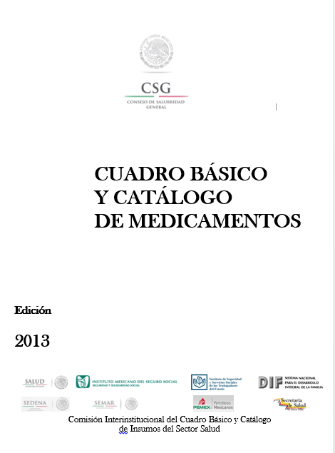
Cuadro Básico y Catálogo de
Medicamentos del Sector Salud
Actualmente se encuentran disponibles en el CByCISS 42 medicamentos para el alivio del dolor
Fuente: Base de datos del Secretariado Técnico de la Comisión

Slide 19
Actualmente se encuentran disponibles en el CByCISS 42 medicamentos para el alivio del dolor
Grupos terapéuticos | Número de medicamentos
Analgesia | 21
Anestesia | 3
Gastroenterología | 1
Gineco-obstetricia | 1
Nefrología y Urología | 1
Neurología | 5
Reumatología y Traumatología | 9
Psiquiatría | 1
Total | 42

Slide 20
MORFINA
Grupo Terapéutico: Analgesia
Indicación: Dolor agudo o crónico de moderado a intenso ocasionado por: Cáncer (fase preterminal y terminal), Infarto agudo al miocardio y en el control del dolor posquirúrgico en pacientes politraumatizados y en aquellos con quemaduras.
Claves | Presentación de sulfato de morfina | Dosis
040.000.2099.00 | Sol. inyectable | 2.5 mg
040.000.2102.00 | Sol. inyectable | 50 mg
040.000.2103.00 | Sol. inyectable | 10 mg
040.000.2104.00 040.000.2104.01 040.000.2104.02 | Tableta o cápsula de liberación prolongada | 100 mg
040.000.2105.00 040.000.2105.01 040.000.2105.02 | Tableta o cápsula de liberación prolongada | 60 mg
040.000.4029.00 | Tableta | 30 mg
Alternativas para su mejor prescripción en adultos y niños

Slide 21
Comité de Medicamentos
ACTUALIZACIONES AL GRUPO DE ANALGESIA
METADONA
Tratamiento del dolor
Cuidados paliativos
Manejo de soporte
Manejo Integral de
Dolor
Fuente: Base de datos del Secretariado Técnico de la Comisión

Slide 22

Más de 15,500 personas mueren cada año por sobredosis con medicamentos recetados.
Metadona causa más del 30% de las muertes por sobredosis con analgésicos recetados.
Las personas que murieron por sobredosis con metadona en el 2009, fueron seis veces más que las que murieron por ese motivo en la década anterior.
Fuente: Informe reciente de Vital Signs de los CDC.
http://www.cdc.gov/Spanish/especialesCDC/VitalSigns/SobredosisMetadona/

Slide 23

Sobredosis con medicinas recetadas para el dolor en EE. UU
Las sobredosis con medicinas recetadas para el dolor, constituyen una epidemia de salud pública.
En el 2010, alrededor de 12 millones habían utilizado medicinas recetadas para el dolor el pasado año.
Cerca de medio millón de emergencias hospitalarias en el 2009 se debieron a casos de abuso o uso incorrecto de medicinas recetadas para el dolor.
http://www.cdc.gov/spanish/especialesCDC/VitalSigns/SobredosisMedicinas/

Slide 24
Recetas de analgésicos opioides
El aumento de la prescripción de analgésicos es la razón principal en el aumento de las sobredosis de medicamentos recetados
Todos los días, 46 personas mueren en los EE. UU. por una sobredosis de analgésicos recetados.
En el 2012, se prescribieron 250 millones de recetas de analgésicos.
El aumento en la prescripción de analgésicos se asocia a más muertes por sobredosis
http://www.cdc.gov/Spanish/signosvitales/recetasanalgesicosopioides/index.html (Página actualizada en julio de 2014)

Slide 25
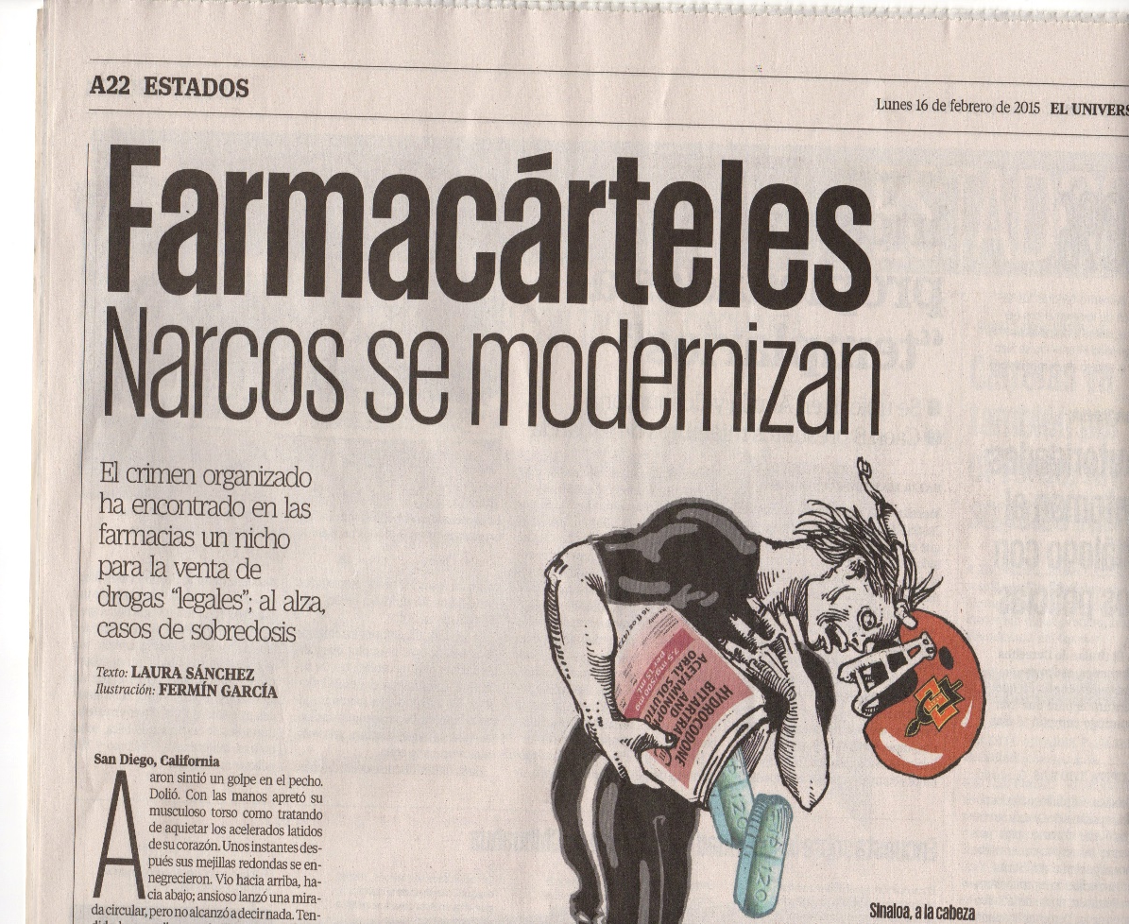
El problema en Tijuana México
49 farmacias ofertan:
Analgésicos narcóticos
Relajantes musculares
Antidepresivos
Sedantes
30 a 70 % más baratos
Incluso por menudeo
Si se agotan ofertan otros.
COFEPRIS, Unidad Regional: Industria farmacéutica creció 12% en los últimos seis años. Necesario sorprender infraganti a los infractores en la venta de opioides.

Slide 26
Modelos de Atención
Organizar la atención médica para mejorar la calidad de vida de pacientes y sus familias.
Atención telefónica.
Equipo Multidisciplinario
3er. Nivel
2° Nivel
Unidades especializadas.
Consejería, apoyo psicosocial ante el sufrimiento.
Manejo del estrés y autocuidado del personal de salud.
Factores relacionados con el paciente.
Escasa respuesta terapéutica.
Factores familiares
Favorecer la atención domiciliaria.
Continuidad de la atención.
Equipo consultor.
Formación en Cuidados paliativos
1er Nivel
Evaluación y tratamiento de síntomas / Implementar objetivos con pacientes y sus familias / Un sistema de referencia y contrarreferencia eficiente.

Slide 27
CUIDADOS PALIATIVOS
MANEJO
SINTOMÁTICO
EVALUACIÓN,
MANEJO TERAPÉUTICO,
MONITOREO.
CONSIDERACIONES BIOÉTICAS
AVANCE CIENTÍFICO, TECNOLÓGICO CON NECESIDADES, PREFERENCIAS Y PLAN DE VIDA DE LOS PACIENTES.
MARCO REGULATORIO
LEY GENERAL DE SALUD
Artículo 226
LIBROS DE CONTROL
RECETARIOS ELECTRONICOS
FORMACIÓN DE RECURSOS HUMANOS
AVAL ACADÉMICO Y
CUIDADOS PALIATIVOS EN CURRÍCULO DE PREGRADO

Slide 28

PERSPECTIVAS
Realizar un anexo para población pediátrica en el Acuerdo por el que el Consejo de Salubridad General declara la obligatoriedad de los esquemas de manejo integral de cuidados paliativos.
Incentivar a las nuevas tecnológicas: formulas “antiabuso” de opioides.
Garantizar la disponibilidad de medicamentos como lo establece la JIFE, a través de Recetario electrónico – COFEPRIS.
Accesibilidad en primer nivel / atención domiciliaria.
Capacitar en materia de Cuidados Paliativos a las unidades de atención médica de toda la Republica Mexicana.

Slide 29
